Slide 1
CJJ04_2
Klára Osolsobě
osolsobe@phil.muni.cz

Slide 2
Termíny
Alomorfie
pravidla distribuce alomorfů

Slide 3
Slovotvorný základ a slovotvorný formant

Slide 4
Slovotvorný základ/slovotvorný formant
•Slovotvorný základ = část slova po oddělení slovotvorného formantu, který je tvořen slovotvorným afixem (slovotvorná přípona, předpona, kombinace přípony a předpony, konekt) a pádová koncovka : star-š-(í) prodavač-k-(a), kmenotvorná přípona + tvarová a rodová koncovka: přicház-ív-(a-l-a), kmenotvorná přípona + osobní koncovka: plak-áv-(á-me), kmenotvorná přípona + infinitivní koncovka: plak-áv-(a-t))

Slide 5
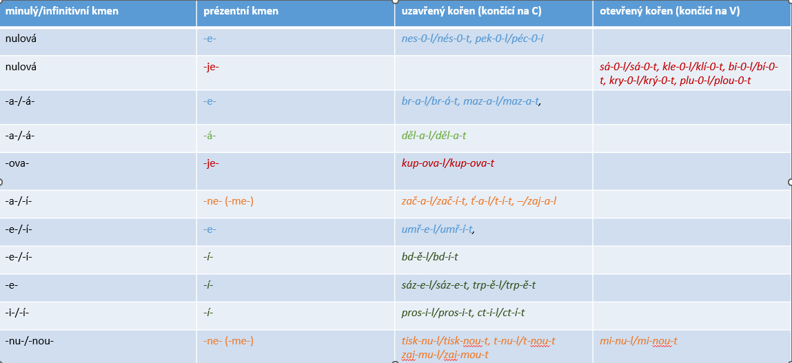
Kmenotvorné přípony slovesných tvarů od kmene minulého a přítomného –e-, -ne-, -je-, -í-, -á-

Slide 6
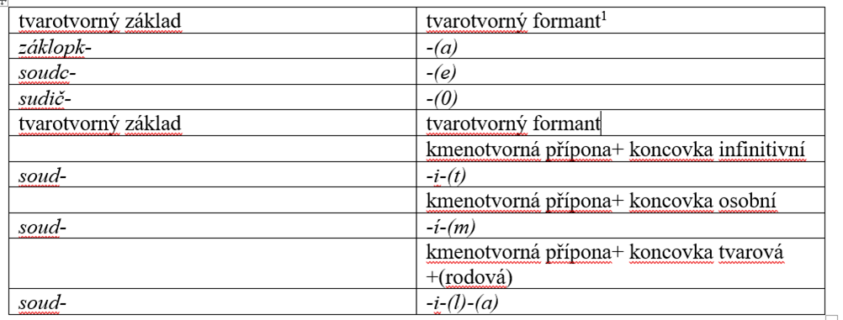
Tvarotvorný základ/tvarotvorný formant

Slide 7
Tvarotvorný základ/tvarotvorný formant
•Tvarotvorný základ = část slova po oddělení tvarotvorného formantu, jímž je pádová koncovka : star-á žen-a, kmenotvorná přípona + tvarová a rodová koncovka: přiš-0-l-a, kmenotvorná přípona + osobní koncovka: pláč-e-me, kmenotvorná přípona + infinitivní koncovka: plak-a-t)
•sklárna → sklárn-a (a je tvarotvorný formant)
•lov → lov-0 (nulový tvarotvorný formant)
•předl → před-0-l (formant je tvořen nulovou kmenotvornou příponou a tvarovou koncovkou –l)
•chladil → chlad-i-l-a (formant je tvořen kmenotvornou příponou –i-, tvarovou koncovkou –l- a rodovou koncovkou -a)
•→ píš-e-0 (formant je tvořen kmenotvornou příponou –e- a nulovou osobní koncovkou)
•→ zvíř-at-y (formant je tvořen kmenotvornou příponou –at- a pádovou koncovkou –y)

Slide 8
Otevřený kořen (na samohlásku) + nulová kmenotvorná přípona ×
uzavřený kořen + samohlásková kmenotvorná přípona
•ží-0-t > ži-v-ot(0) na-pí-0-t > ná-po-j(0) roz-rý-0-t > roz-ry-v-n(ý)
•ší-0-t > še-v(0) o-dí-0-t > o-dě-v(0) za-lí-0-t > zá-li-v-k(a)
•u-smá-0-t > ú-smě-v(0) o-hřá-0-t > o-hře-v(0) při-sá-0-t > pří-sa-v-k(a)
•Všimněte si: otevřený kořen je při bezafixáln (někdy i při afixální derivaci) třeba uzavřít interfixem/konektem, přičemž pozorujeme, že kořenová samohláska většinou alternuje (alomorfní kořeny).
•hřm-í-t > hrom(0) sn-í-t > sen(0) o-dř-í-t > o-děr-k(a)
•ode-př-í-t > od-por(0) křt-í-t > křest(0) se-vř-í-t > s-vor-k(a)
•u-tk-a-t > ú-tek-(0) se-ps-a-t > s-pis-(0) se-br-a-t > s-běr-(0)
•Všimněte si: Uzavřený neslabičný kořen alternuje při bezafixální (většinou i při afixální derivaci) s kořenem slabičným (alomorfní kořeny).

Slide 9
Anomálie
•Alternace kořenové samohlásky otevřeného kořene s nulou:
•ší-0-t/ še-v(0) / š-v-ec(0) viz genitiv še-v-c(e)
•Nulová kořenová samohláska/neslabičný kořen u derivací z uzavřeného kořene
•ct-í-t /beze-ct-n(ý)

Slide 10
Problémy
•Problematická je interpretace kmenotvorné přípony u sloves typu začít, kde synchronně příslušnost ke II. třídě slovesné interpretuje í/a, které se střídá s n/ne/nu/nou, popř. m/me/mu/mou ve tvarosloví jako kmenotvornou příponu. Chování při derivaci je ovšem s touto interpretací v rozporu:
•za-č-í-t / za-čá-t-ek(0) vy-j-mou-t/ vy-ň-a-l / vý-ňa-t-ek(0)
•za-č-ne-š vy-j-me-š
•Problematická může být i interpretace kmenotvorné přípony u sloves typu mi-nou-t, kde při derivaci od kořene otevřený kořen bývá uzavřen –n-, které může být interpretováno jako souhláskový komponent kmenotvorné přípony. Proti této interpretaci ovšem hovoří ojedinělé případy uzavření otevřeného kořene jiným konsonantem (srv. od-su-nou-t/od-su-n-(0), hr-nou-t/ú-hr-n-(0), … × v-su-nou-t/v-su-v-k(a)).
•Také sloveso hrát se tvaroslovně řadí ke III. slovesné třídě, á je z hlediska tvarosloví kořenový vokál otevřeného kořene. Chování při derivaci je ovšem s touto interpretací v některých derivátech v rozporu:
•hrá-0-t/hra-je-š her-ec(0) /hr-(a) / hrá-t-k(y) / hra-v-(ý)
•× u-smá-0-t/u-smě-je-š ú-smě-v(0) / sma-v-(ý)

Slide 11
Uváděj příklady podle vzoru
alomorfie kořenů
neslabičný uzavřený kořen | slabičný uzavřený kořen | otevřený kořen | otevřený kořen+konekt
žr-á-dl(o) | ob-žer-n(ý) | ší-dl(o) | vý-ši-v-k(a)
pr-á-dl(o) |  | ry-dl(o)
dr-a-č-k(a) |  | my-č-k(a)
ps-a-c-í |  | bi-dl(o)
u-stl-a-n(ý) |  | čaj-pí-č
křt-in(y) |  | s-hni-l-ý
vr-ou-c-í |  | za-vá-t-ý

Slide 12
Pozorujte distribuci alomorfů na-/ná-
na-bíd-k-a
na-hráv-k-a
ná-mit-k-a
na-ráž-k-a
na-dáv-k-a
ná-lep-k-a
ná-hraž-k-a
na-díl-k-a

Slide 13
Pozorujte distribuci alomorfů vy-/vý-
vý-jim-k-a
vy-hláš-k-a
vy-hlíd-k-a
vý-čit-k-a
vy-cház-k-a
vý-hrůž-k-a
vy-jížď-k-a
vý-chyl-k-a

Slide 14
Podstatná jména – Tvoření předponami
Při tvoření předponami se pravidelně dlouží samohláska v předponách na-, při-, u-, vy-, za-, např. ná-břež-í, ná-lez, pří-jmen-í, pří-kaz, ú-sil-í, ú-stav-a, vý-slun-í, vý-voz, zá-kulis-í, zá-ruk-a. U dějových podstatných jmen na -k(a) se samohláska v předponě nedlouží, následuje-li slabika dlouhá, např. na-bíd-k(a), při-hláš-k(a), u-káz-k(a), vy-hlíd-k(a), za-táč-k(a). Odchylkou jsou slova vý-půjč-k(a), zá-půjč-k(a), u nichž se samohláska v předponě dlouží, a ná-lev-k(a), ná-mit-k(a), zá-vlač-k(a) aj., kde se samohláska v předponě dlouží a kořenová samohláska krátí. Dvojí způsob psaní má slovo vý-hrůž-k(a) – vy-hrůž-k(a). Odvozování příponou vy- někdy provází také změny samohlásek v základu slova: vy-hrá(t) – vý-hr-a, vy-fouk-a(t) – vý-fuk, vy-bír-a(t) – vý-běr apod.

Slide 15
Alomorfie (variantnost) ve flexi - stejný gramatický význam (číslo+pád) se vyjadřuje různými morfy
Přečetla jsem román Milenci/Npl a manželé/Npl.
V civilizovaném světě se v obýváku nebruslí.
V baru v našem domě je stále hrozně rušno.
Zbavte se emocí a napijte se z plastových sklenic.
Řada sídlišť se nacházela na březích moří.
Mnoho mých přátel neví, kdo z mých bratrů emigroval.
Bez peněz a bez nových spojů se nehneme z místa.
Pane maršálku, rozkazujte.

Slide 16
Řešení
V civilizovaném světě/Lsg se v obýváku/Lsg nebruslí.
V baru/Lsg v našem domě/Lsg je stále hrozně rušno.
Zbavte se emocí/Gpl a napijte se z plastových sklenic0/Gpl.
Řada sídlišť0/Gpl se nacházela na březích moří/Gpl.
Mnoho mých přátel0/Gpl neví, kdo z mých bratrů/Gpl emigroval.
Bez peněz0/Gpl a bez nových spojů/Gpl se nehneme z místa.
Pane/Vsg maršálku/Vsg, rozkazujte.

Slide 17
Supletivní kořeny
nejsou variantami korespondujícími prostřednictvím hláskových alternací tam, kde se zpravidla tvary tvoří od stejného lexikálního (alo)morfu.
Příklady
sg.: člověk pl.: lidé sg.: rok pl.: léta
pozitiv: dobrý komparativ: lepší pozitiv: zlý/špatný komparativ: horší
nom. sg.: já gen. sg.: mě nom. sg.: my gen. sg.: nás
nedokonavé sloveso: brát dokonavé sloveso: vzít
tvary prézentu a futura: jdu, půjdu tvary minulého času: šel

Slide 18
Typologie hláskových alternací
samohláskové | souhláskové
kvantitativní: mráz/mrazu, nabídka/námitka | párové: hlásit/ hlášení, sladce/sladčeji
kvalitativní: sníh/sněhu, otcův/otcova, prokázat/průkaz | nepárové: platit/placení, sladký/sladcí, vyjmul/vyňal
skupinové: stát/stojací | skupinové: tisknout/tištění, pražský/pražští
s nulou: pes/psa, sprát/seprat | s nulou: lepit/lnout

Slide 19
U synonymních/alomorfních kořenů pozorujeme změny hlásek (hláskové alternace)
Jak se chová finála kořene v kontextu následného morfu, který začíná na e nebo i, í?
 | -e… | -i… | -í… | C(konsonant)
vlk
prach
bůh
vrah

Slide 20
U synonymních/alomorfních kořenů pozorujeme změny hlásek (hláskové alternace)
Jak se chová finála kořene v kontextu následného morfu, který začíná na e nebo i, í?
 | -e… | -i… | -í… | C(konsonant)
vlk | vlček/vlkem | vlci | vlcích/vlčí | Vlčnov
prach | prášek/prachem | prášit | ?praších | prašný
bůh | bůžek/bohem | bozi | bozích/boží | božský
vrah | vražedník/vrahem | vrazi | vrazích | vražda

Slide 21
U synonymních/alomorfních kořenů pozorujeme změny hlásek (hláskové alternace)
Jak se chová finála kořene v kontextu následného morfu, který začíná na e nebo i, í?
 | -e… | -i… | -í… | C(konsonant)
doktor
sestra
bratr
ministr

Slide 22
Pravidla distribuce alomorfů
Vyzkoušejte flektivní i slovotvorné afixy.
Najděte příklady a odpovězte na následující otázky:
Je chování finály před stejnou hláskou stejné, nebo závisí na konkrétním morfu?
Na čem ještě může záviset?

Slide 23
Od substantiv v tabulce tvořte deminutiva
Popište tendenci, kterou pozorujete v alomorfii kořene
čas |  | ocas
kmen |  | kořen
list, typ |  | mobil, jazyk
most |  | traktor
dub |  | holub

Slide 24
Jak dokážete, že následující trojice obsahují/neobsahují slova s alomorfními kořeny
nést, nos, nůsek
vézt, vůz, vozovka
vodič, vést, vůdce
most, smeták, mést
sbírka, odběr, výbor
výrok, nařčení, zaříkadlo
hrábě, hrob, hrubý

Slide 25
Vypište alomorfy slovních základů:
Čech, čeština, český, československý
písmo, psaní, piš, podpis, písanka,
Rus, ruština, Rusko, ruský,
brát, berní, sběř, sběrna
krýt, krov, zákryt, pokrývka
pití, pivo, nápoj, napájecí, pít
ochořet, choroba, choroš

Slide 26
Vypište alomorfy slovních základů:
Čech, čeština, český, československý
písmo, psaní, piš, podpis, písanka,
Rus, ruština, Rusko, ruský,
brát, berní, sběř, sběrna
krýt, krov, zákryt, pokrývka
pití, pivo, nápoj, napájecí, pít
ochořet, choroba, choroš

Slide 27
Doplňte následující tabulky podle vzoru v posledním sloupci
Rozděl odvozená slova na ta, v nichž se opakuje kmenotvorná přípona a na ta, v nichž není přítomna
kmenotvorný sufix |  |  |  |  | -ova-/-uje-
inf. | počítat | sypat | rodit | sázet | kupovat
l-part. |  |  |  |  | kupoval
odvozené slovo |  |  |  |  | nákup, kupec, nákupka, kupčík
odvozené slovo |  |  |  |  | kupovač, kupující

Slide 28
ŘEŠENÍ
Rozděl odvozená slova na ta, v nichž se opakuje kmenotvorná přípona a na ta, v nichž není přítomna
kmenotvorný sufix | -a- | -a- | -i- | -e- | -ova-/-uje-
inf. | počítat | sypat | rodit | sázet | kupovat
l-part. | počítal | sypal | rodil | sázel | kupoval
odvozené slovo | počet, početný, početní, počtář | sypký, sypák | rod, rodák, rodokmen, rodný | sazba | nákup, kupec, nákupka, kupčík
odvozené slovo | počítač, počítací, počítadlo | sypač, sypací, | rodič, roditel, rodidla, | sazeč, sázecí | kupovač, nakupovací

Slide 29
Rozděl následující slova na ta, která mají ve své struktuře kmenotvorný sufix a ta, která jej nemají. Najdi slova utvořená konverzí.
lupič hlídka obyvatel
výhled prosba studentka
vrtačka dělnice výtah
zákop rozhodčí vznášedlo
pivař rozvod cestář
zprostředkovatelna pozorný ředidlo
Vyznač alternující kořenové vokály.

Slide 30
Řešení
loupit → lupič hlídat → hlídka obývat → obyvatel
vyhlížet/vyhlédnout → výhled prosit → prosba studovat → studentka
vrtat → vrtačka dělník → dělnice vytahat/vytáhnout → výtah
zakopat → zákop rozhodnout/ovat→ rozhodčí
vznášet → vznášedlo pivo → pivař
rozvést/vádět → rozvod cesta → cestář
zprostředkovat → zprostředkovatel→ zprostředkovatelna
pozor/pozorovat → pozorný ředit → ředidlo
Slovotvorný základ je a) kořen+kmenotvorná přípona, b) pouhý kořen. Na čem závisí volba?

Slide 31
Která z následujících substantiv jsou utvořena sufixem -dlo
divadlo vozidlo pravidlo
jídlo letadlo sídlo
křídlo sedadlo prádlo
zrcadlo čerpadlo lákadlo
sedlo plavidlo zavazadlo
svítidlo hrdlo strašidlo
mýdlo lepidlo sádlo

Slide 32
Řešení
div-a-dlo voz-i-dlo prav-i-dlo
jídlo let-a-dlo sídlo
křídlo sed-a-dlo pr-á-dlo
zrcadlo čerp-a-dlo lák-a-dlo
sedlo plav-i-dlo zavaz-a-dlo
svít-i-dlo hrdlo straš-i-dlo
mý-dlo lep-i-dlo sádlo

Slide 33
Která slova jsou utvořena sufixem -b(a)?
doba
služba
potřeba
stavba
osoba
volba
podoba
výroba
hudba
kletba

Slide 34
Pokuste se formulovat pravidlo, podle kterého odlišíme slova utvořená afixem –b(a) od těch, která jím utvořena nejsou.
Sufix –b- následuje vždy za uzavřeným (končícím na souhlásku) kořenem.
Jak se sufixem –b- odvozují deriváty od otevřeného kořene? Slovesa slouž-i-t, stav-ě-t, vol-i-t mají uzavřený kořen (končící na konsonant). Slovesa s otevřeným kořenem jsou slovesa podle vzoru krý-t (bít, pít, žít, sát, vát, smát se, klít, dít se, rýt, mýt, lít, kout, …).
Znáte substantiva setba, úlitba, kletba?
Všimněme si, že při vydělení afixu si všímáme společných formálních vlastností i významových souvislostí.
Všimněte si, že otevřený kořen nemusí být uzavřen pouze konsonantem t, ale např. v, j, ch (krýt → překryv, krov, krovka, žít → život, pít → pivo, lít → záliv, dít → děj, odít → oděv, smát se → smích).

Slide 35
U kterých z následujících slov lze vydělit morfy-ičk-a
babička
holčička
sestřička
řidička
právnička
samička
slepička
panička
historička

Slide 36
Odpovězte na otázky:
Co vám evokují slova, o nichž Vám řeknu, že končí na –ičk-a?
Porovnejte názvy osob z předchozího slidu a všimněte si, jakými formanty jsou utvořeny.
Sledujte slovotvorné řady.
Na základě principu analogie rozdělte tato pojmenování podle slovotvorného typu.
Jaké společné gramatické vlastnosti slov fundujících/motivujících uvedená substantiva lze jmenovat ve vztahu k slovotvorné třídě odvozených substantiv?

Slide 37
Vyznač tvarotvorný základ a vypiš slova/ slovní tvary, které obsahují alomorfy kořenových i afixálních morfů
opičárna
úkryt
nesl
prosil
bereme
kuřaty

Slide 38
Vyznač tvarotvorný základ a vypiš slova/ slovní tvary, které obsahují alomorfy kořenových i afixálních morfů
opičárn-a opičáren-0
úkryt-0 ukry-je-š pokrývek-0 krovk-a
nes-0-l nes-e-me nes-0-me nés-0-t …
pros-i-l pros-í-me pros-0-mepros-i-t
ber-e-me br-a-l ber-0-me br-á-t …
kuř-at-y kuř-0-e kuř-et-e

Slide 39
Která slova jsou tvořena stejným slovotvorným formantem?
elektrárna
kavárna
skvrna
továrna
tiskárna
herna
kasárna
čistírna
srna

Slide 40
Která slova jsou tvořena stejným slovotvorným formantem?
elektr-árn-a
kav-árn-a
skvrn-a
továr-n-a
tisk-árn-a
her-n-a
kasárn-a
čist-írn-a
srn-a

Slide 41
Pokuste se formulovat pravidlo, podle kterého odlišíme slova utvořená afixem –árna-/-írna- od těch, která jím utvořena nejsou.
Před rna nepředchází konsonant.
Je předcházející vokál vždy í nebo á?
Je vokál kmenotvornou příponou základového slovesa?

Slide 42
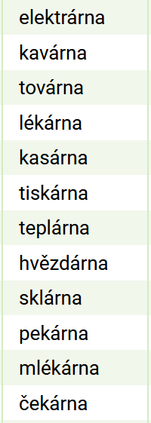
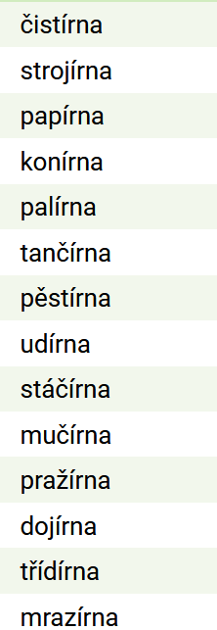
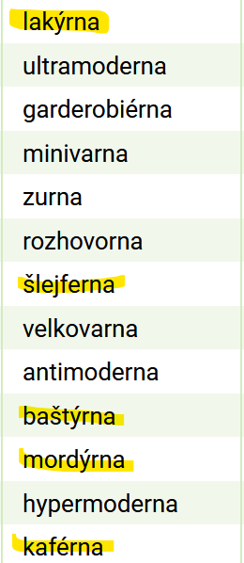
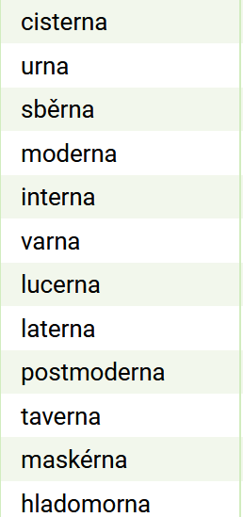
Pozorujte frekventované doklady
r je součást kořene
/továrn(a), kasárn(a),
papír-n(a) i dalších -
cistern(a), urn(a),
sběr-n(a), tavern(a),
hladomor-n(a), …/
nebo afixu/mask-ér-n(a)
ojedinělé
varianty
-ýrna/lak-ýrna
-érna/kaf-érna

